Slide 1
Qu’apprendre du Paléolithique ?
L’immensité du temps : le Paléolithique s’arrête le 29 décembre
Notre vie de chasseurs : 96.000 générations
Notre vie d’agriculteurs : 400 générations

Slide 2
Qu’apprendre du Paléolithique ?
Une évolution biologique et culturelle dépendant des fluctuations climatiques
Qui sauver ? La Planète ou l’Humanité ?
La technologie et l’adaptabilité : illusion ou réalité ?

Slide 3
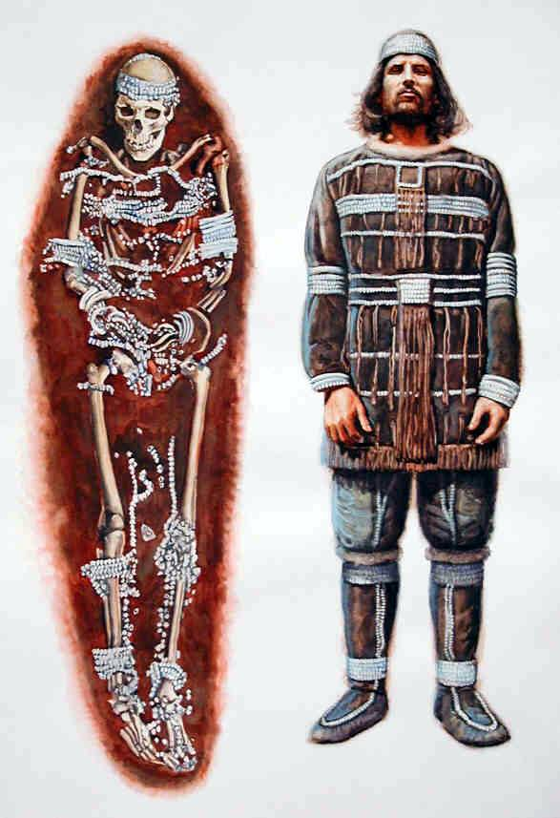
Qu’apprendre du Paléolithique ?
Notre corps est un héritage
Mais l’héritage est également culturel
Quelles sont les origines de l’inégalité ?
Notes:
Chasse par exemple

Slide 4
Qu’apprendre du Paléolithique ?
Homo sapiens est le dernier survivant
L’étude des disparus est un regard sur nous-mêmes
Notre responsabilité en tant qu’espèce dominante
Notes:
Chasse par exemple

Slide 5
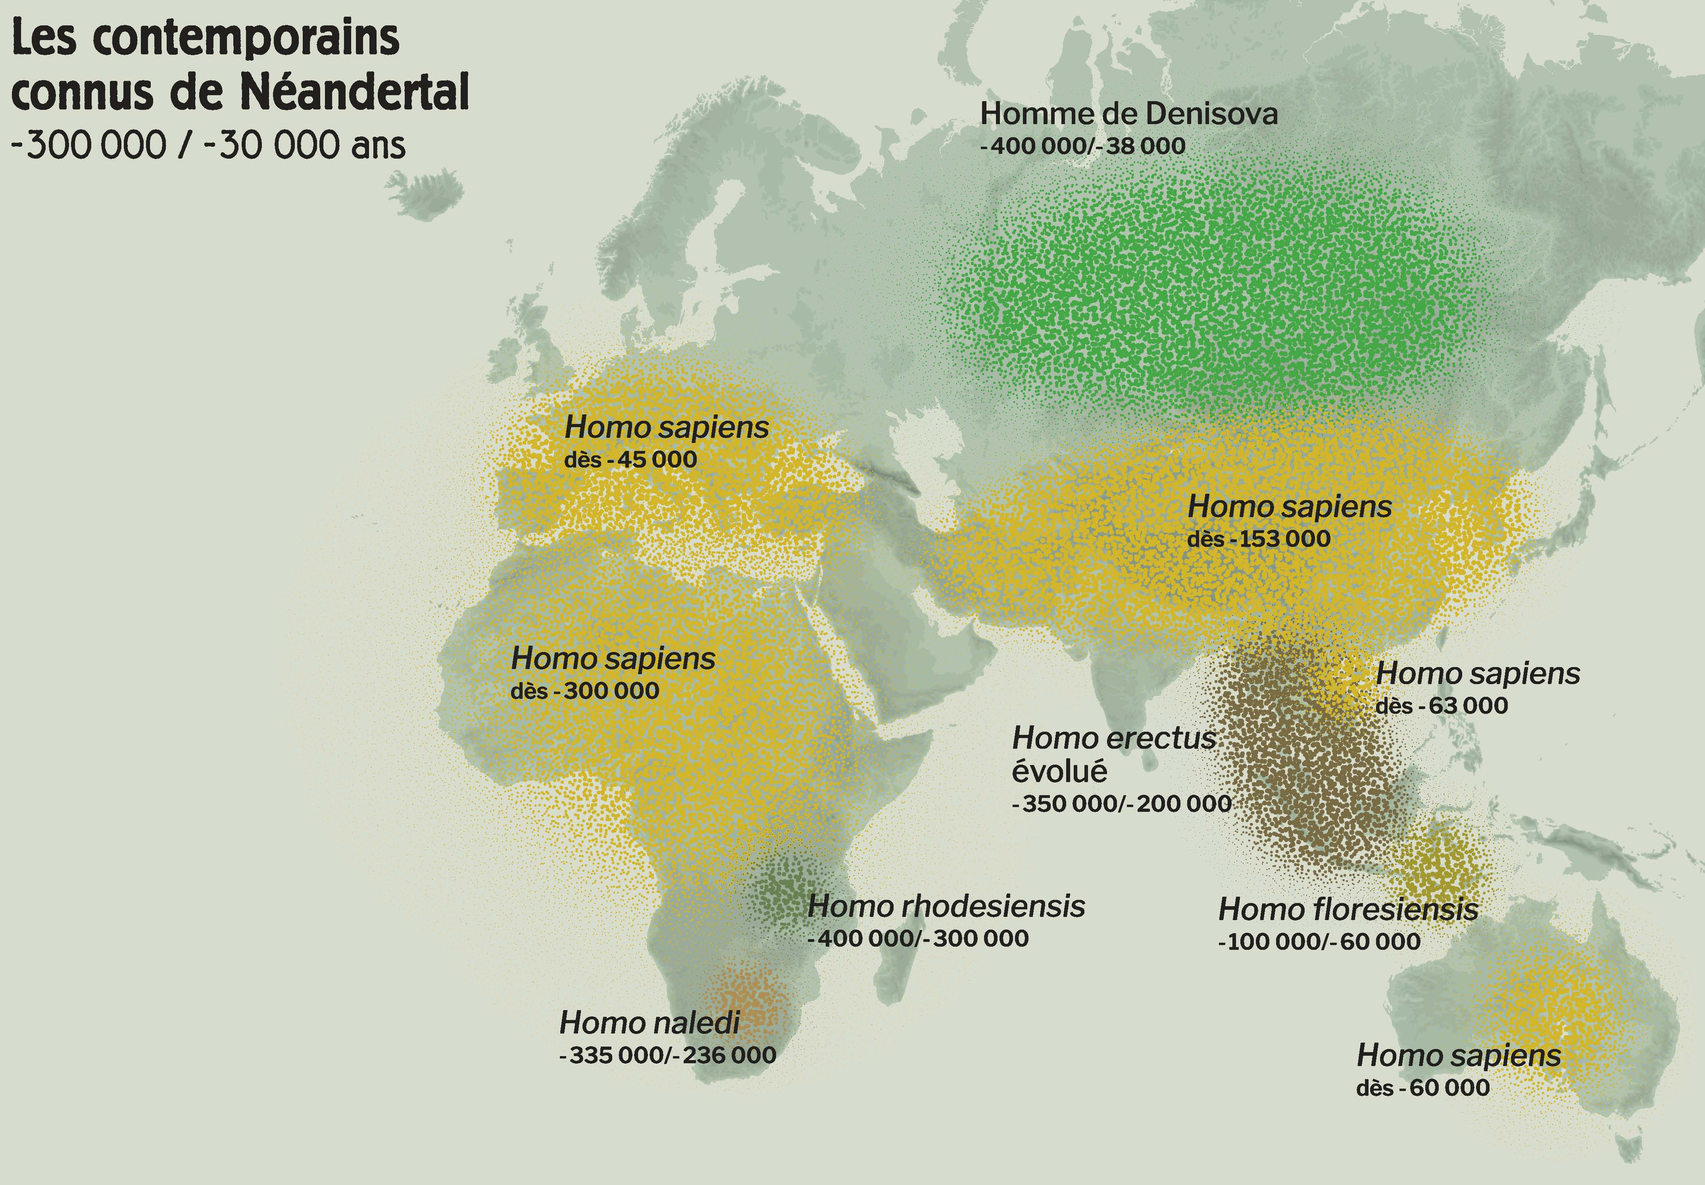
Les autres humanités contemporaines de H. sapiens

Slide 6
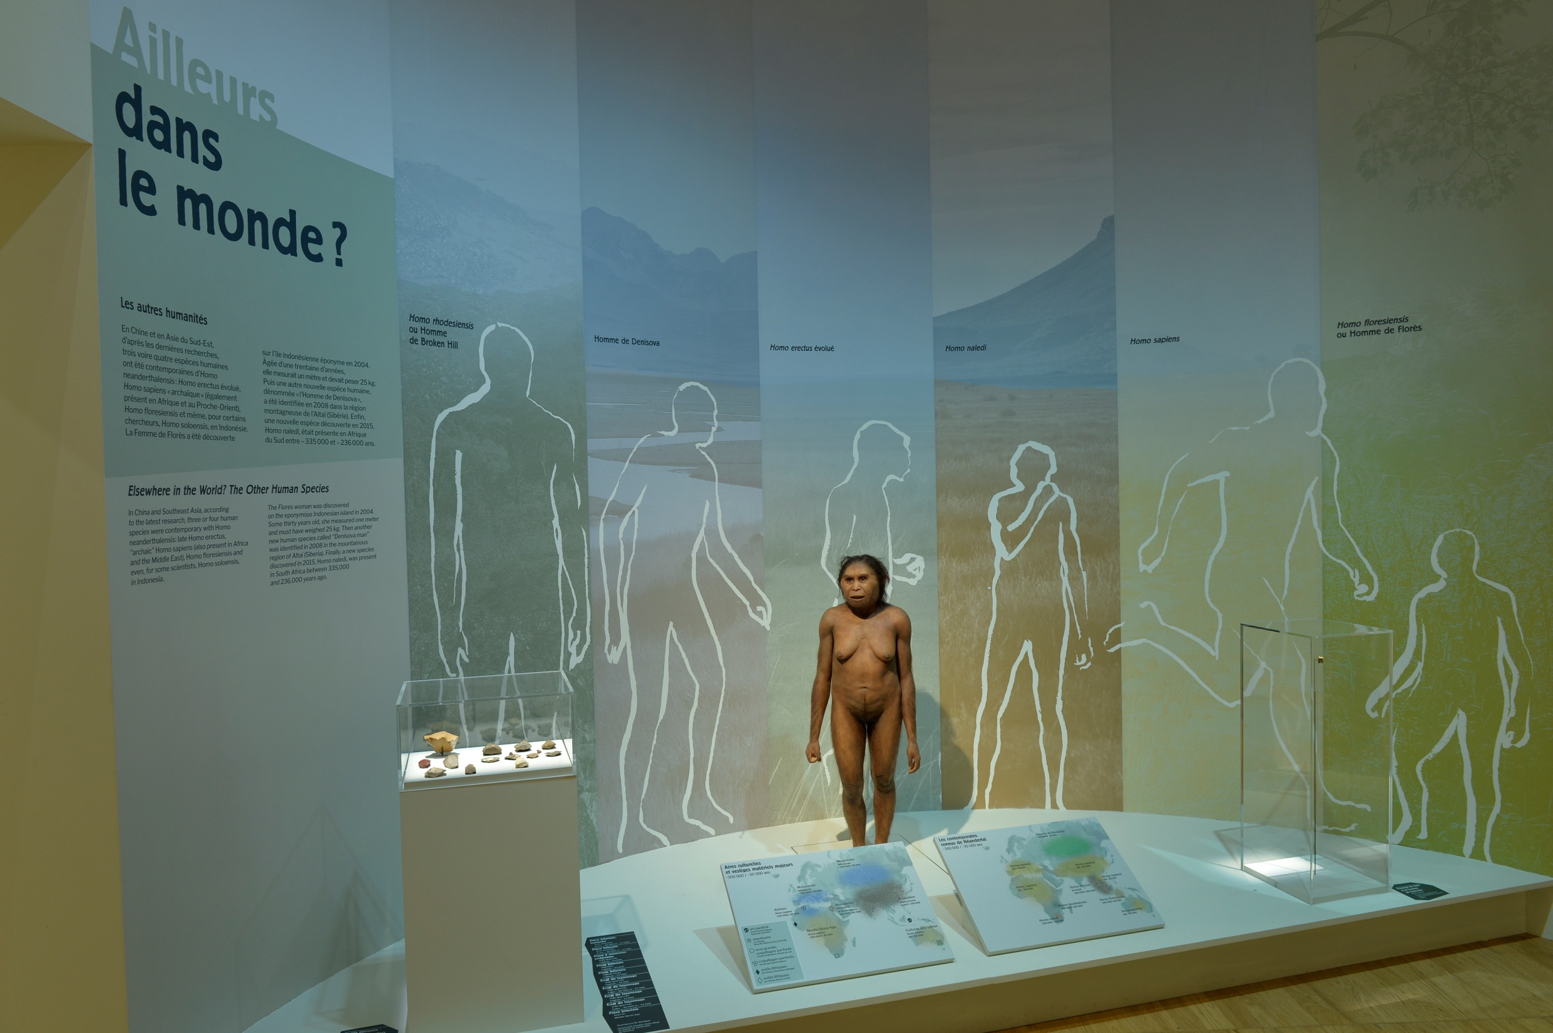
Notes:
Rhodesiensis : 300,000-200,000
Denisova : 40,000
Erectus : 200,000-100,000
Naledi : 200,000
Flores : 60,000
Neandertal 40,000

Slide 7
Les fondamentaux de l’Humanité
Solidarité – sociabilité | Homo ergaster, 2,4 Ma
L’outil prolonge la main et compense la faiblesse structurelle de l’homme | Kenyanthropus, 3,3 Ma
Le feu : protection, alimentation, sociabilité | Heidelbergensis, 0,6 Ma
Sépulture et éternité | Neandertal, 140.000
L’Art figuratif | Sapiens, -60.000

Slide 8
Conclusion : la place de l’Homme
Une vision qui évolue
L’hominisation : un processus long, guidé par la sélection naturelle
Homo sapiens a-t-il une propension à faire le vide ?
Évolution biologique vs évolution technologique : l’anthropocène
Humanisme et trans-humanisme

Slide 9
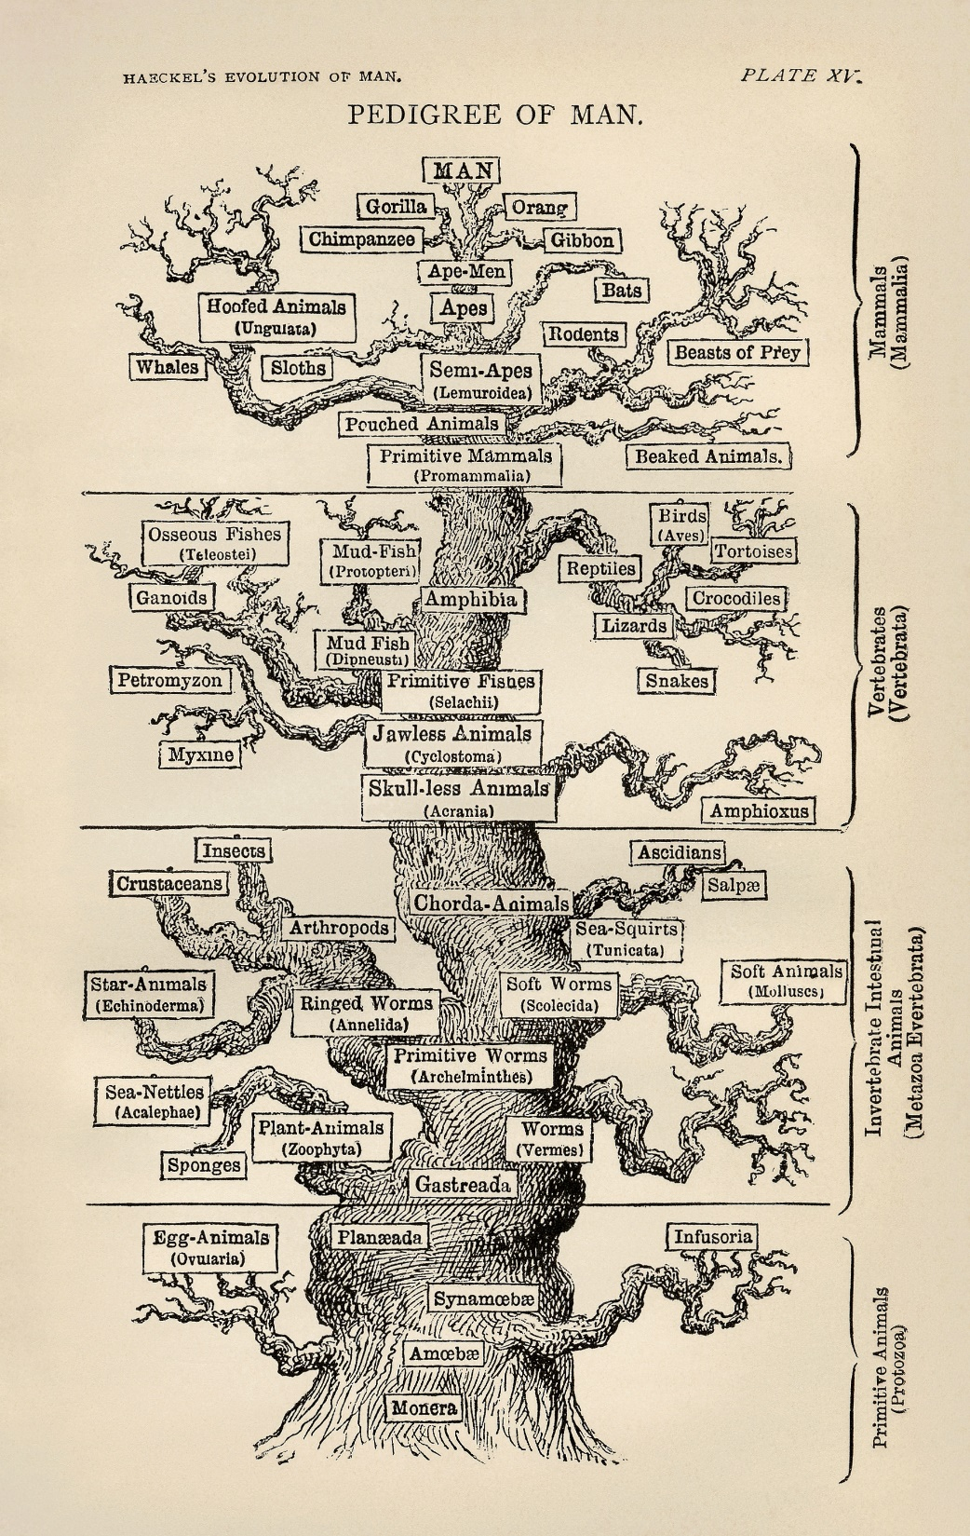
Haeckel 1866

Slide 10
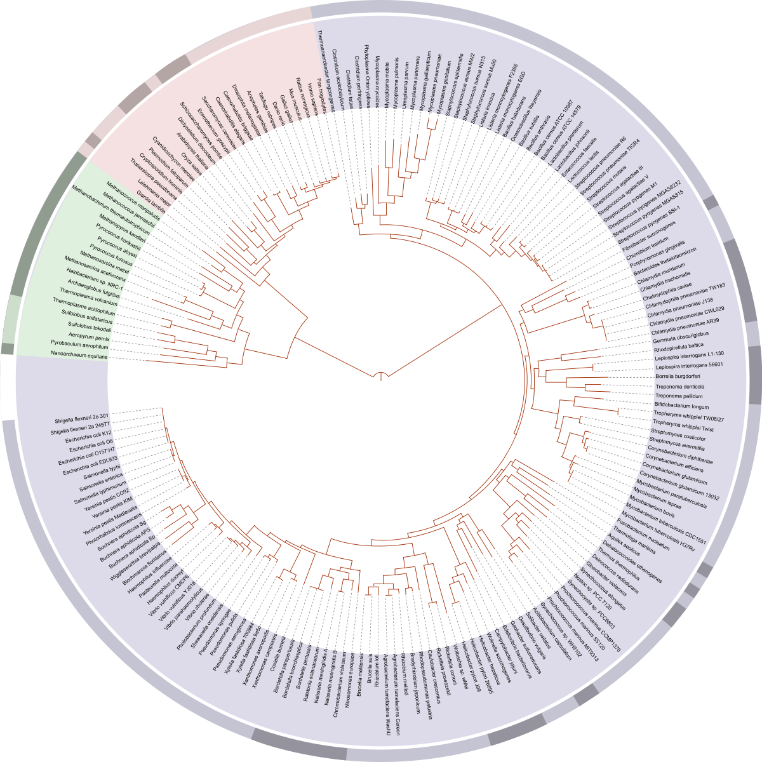

Slide 11
Sépultures
Feu
Biface
Sortie d’Afrique

